Slide 1


Notes:
尊敬的**老师，亲爱的学弟学妹们，大家好，我是来自南京信息工程大学的xx同学，又能回到母校，特别是能以南信大学生的身份来到这里，我感到非常荣幸。今天主要是想向同学们介绍下我的大学——南京信息工程大学，首先先预祝各位同学们都能在2021年的高考中考出自己理想的成绩，最终上到自己心仪的大学。现在我想用“信大十最——报考南京信息工程大学的十大理由”来开启今天的内容。

Slide 2

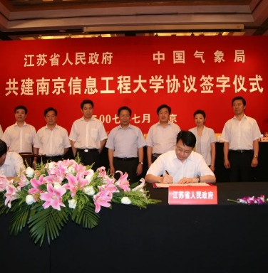
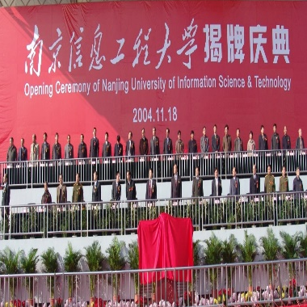
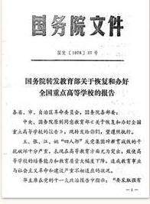

NO.1 最卓越：百强名校底蕴深
“双一流”建设高校
江苏高水平大学建设高校
大气科学学科蝉联全国排名第一
局、省、部
等多方共建
更名为
南京信息工程大学
2017
全国首批重点大学
2012
2004
南京大学气象学院
1978
1960
Notes:
第一个理由：最卓越，百强名校底蕴深。南信大前身是有“气象人才摇篮”之称的南京气象学院，办学渊源可追溯到著名气象学家竺可桢先生于1921年在南京高等师范学校开设的气象学专业。建校于1960年，当时从南京大学分离出来，叫南京大学气象学院，1963年改名南京气象学院，首任院长是周恩来总理签发的委任状，可以说是以气象立校，特色非常的鲜明。1978年列入全国重点大学，2004年更名为南京信息工程大学。2012年以来，先后实现了江苏省人民政府、中国气象局、教育部、国家海洋局的多方共建。现为以江苏省管理为主的中央与地方共建高校。2017年入选“双一流”建设高校和江苏省高水平大学建设高校，新一轮学科排名大气科学学科排名蝉联全国第一。

Slide 3




全球权威大学世界排名
泰晤士
高等教育世界大学排名
第34-50名
QS
世界大学
排名
第53名
U.S.News
世界大学
排名
第41名
上海软科
世界大学学术排名
第52名
Notes:
最新四大权威大学世界排名中，泰晤士高等教育世界大学排名我校位列全国第34-50名，这个排名主要考察的大学教学、科研、论文影响、产业收入和国际化五个指标。QS世界大学排名我校位列第53名，USNEWS世界大学排名我校位列全国第41名，上海软科世界大学学术排名我校位列全国第52名。

Slide 4
学 院 设 置
大气科学学院
应用气象学院
大气物理学院
地理科学学院
遥感与测绘工程学院
水文与水资源工程学院
海洋科学学院
环境科学与工程学院
自动化学院
电子与信息工程学院
计算机与软件学院
数学与统计学院
物理与光电工程学院
法政学院
马克思主义学院
管理工程学院
商学院
文学院
艺术学院
教师教育学院
化学与材料学院
人工智能学院
22个 专业学院
高水平办学机构
龙山书院 （大类培养）
雷丁学院 （中英合作）
长望学院 （拔尖培养）
藕舫学院 （创新创业）
应用技术
学院
继续教育
学院
滨江学院 （独立学院）
Notes:
学院现有气象类学院、水文海洋类学院、环境类学院、信息类学院、文管类学院、艺术类学院、师范类学院等22个专业学院，并设有龙山书院（大类培养）、雷丁学院（中外合作）、长望学院（拔尖创新）、藕舫学院（创新创业）等多个高水平办学机构。

Slide 5
NO.2 最硬核：学科一流实力强
全国第一 全国重点
大气科学学科
两次全国第一
获评A+等级
气象学国家重点
ESI
全球前1%
地球科学 2‰
工 程 学 4‰
计算机科学 1‰
环境科学与生态学 5‰
优势学科
计算机科学与技术
信息与通信工程
环境工程
气象装备
物联网技术与设备
地 理 学
文科精品
师 范 类
经 济 学
管 理 学
文 学
法 学
Notes:
第二个理由：最硬核，学科一流实力强。学校办学特色鲜明，大气科学入选国家“双一流”建设学科，在教育部一级学科评估中蝉联全国第一、获评A+等级，气象学为国家重点学科，地球科学、工程学、计算机科学、环境科学与生态学4个学科跻身ESI学科排名全球前1%。计算机科学与技术、通信工程、环境工程、物联网等8个学科获江苏高校优势学科建设工程立项，学校的大气科学、电子信息工程、计算机科学与技术、环境科学、会计学、动画等等12个专业是国家“一流专业”，文科方面：我们的管理学、经济学、法学、文学等在同类高校中也有较强的优势。

Slide 6

大气科学学科群
学科评估
科研投入
实践教学
国家认证
两次蝉联
全国第一
气象学科群
国家重点实验室
全国最大
气象实践基地
亚洲最大
第一批国家重点建设学科
国家“双一流”
一甲子时光，南信大为全球157个地区培养了3500余名气象工作者。南信大的校友中不乏中国科学院院士、中国工程学院院士。这里是中国气象教育事业的开端，也会永远引领中国气象教育事业不断前进。
—— 南京信息工程大学
Notes:
作为新中国第一所气象高等学府，学校为新中国气象事业培养了大批业务骨干和管理人才，素有“气象人才的摇篮”之美称。大气科学学科在教育部一级学科评估中两次蝉联全国第一、获评A+等级。“气象灾害预报预警与评估协同创新中心”入选教育部首批省部共建协同创新中心。60年来，南信大培养的气象人才遍布世界各地，其中有中国科学（工程）院院士、加拿大皇家科学院院士、美国地球物理学会会士、美国气象学会会士和一大批全球知名大学的终身教授，也有世界气象组织副秘书长、中国气象局局长等，南信大人的身影遍布世界的各个角落。

Slide 7

一个高发展潜力的学科
2020年7月
进入ESI 1‰
信息学科群
计算机学科ESI全球学科排名
2020年5月 48位
2019年3月 83位
2018年7月 105位
首次进入ESI前1%
2017年11月 183位
2017年5月 370位
Notes:
除大气科学外，我校的信息类学科专业同样值得大家重点关注，学校很早就开办了计算机、信息工程、通信工程等信息类专业，而且实力雄厚。以计算机学科为例，从图中可看出，我校计算机学科于2017年5月首次进入全球ESI 1%，之后继续飞速发展，2020年已经进入全球ESI的千分之1（也就是说属于全世界最顶级的学科了），

Slide 8
71个本科专业分布于理、工、文、管、经、法、农、艺、教育9个学科领域
动画
数字媒体艺术
艺术与科技
电子信息类（国科大联合培养）
地理信息科学
（国科大联合培养）
人文地理与城乡规划（国科大联合培养）
自然地理与资源环境（国科大联合培养）
遥感科学与技术（国科大联合培养）
环境科学与工程类 （国科大联合培养）
农业资源与环境（国科大联合培养）
生态学（国科大联合培养）
大气科学类
安全工程
防灾减灾科学与工程
生态学
农业资源与环境
地理信息科学
自然地理与资源环境
人文地理与城乡规划
遥感科学与技术
测绘工程
地理空间信息工程
水文与水资源工程
海洋科学与技术类
环境科学与工程类
应用化学
给排水科学与工程
环境生态工程
自动化
测控技术与仪器
电气工程及其自动化
数据科学与大数据技术
机器人工程
人工智能
电子信息类
计算机类
软件工程（中外合作办学）
应用统计学
信息与计算科学
数学与应用数学
物理学
应用物理学
材料物理
光电信息科学与工程
信息管理与信息系统
金融工程
经济统计学
国际经济与贸易
工商管理类
数学与应用数学（师范）
物理学（师范）
计算机科学与技术（师范）
国际经济贸易（中外合作办学）
应用化学（中外合作办学）
环境工程（中外合作办学）
大气科学（中外合作办学）
数学与应用数学（中外合作办学）
物流管理
英语
翻译
日语
汉语言文学
汉语国际教育
法学
行政管理
公共事业管理
地理信息科学（中外合作办学）
汉语言文学（师范）
英语（师范）
财务管理
Notes:
学校目前有71个本科专业（另有5个师范类方向），覆盖了理、工、管、文、经、法、农、艺、教育多个学科门类。

Slide 9
学科布局科学完善
硕博点涵盖所有本科专业
学位体系
完整的本 — 硕 — 博培养体系
一级学科博士点
大气科学
环境科学与工程
信息与通信工程
管理科学与工程
数 学
科学技术史
硕士点
22个一级学科硕士点
14个专业学位硕士点
本科专业
71个本科专业
分布于理、工、文、管、经、法、农、艺、教育9个学科领域
Notes:
拥有大气科学、环境科学与工程、信息与通信工程、管理科学与工程、数学、科学技术史6个一级学科博士点，22个一级学科硕士点、14个专业学位硕士点。具有完整的学士、硕士、博士人才培养体系，硕士博士点涵盖所有本科专业。学校共有大气科学、数学、环境科学与工程、管理科学与工程4个博士后科研流动站，涵盖理学、工学、管理学多个学科门类，形成了“优势学科引领带动、交叉工科创新联动、特色理科融合推动、精品文科辅助互动”的学科建设布局。

Slide 10
NO.3 最优秀：名师云集薪火传
600多人次
60余人
84.9%
16人
65.62%
王会军、石广玉院士全职加盟南信大领衔学校师资队伍
8人
1
2
专任教师博士化率达84.9%具有海外经历的占65.62%
两项指标均达国内顶尖
比肩清北复交
2人
中国科学院院士
海外院士
国家杰青
国家级
人才
省部级
人才
教师
博士化率
教师
海外经历率
Notes:
第三个理由，最优秀，名师云集薪火传。“师者，所以传道授业解惑也。”大学之大，不在于大楼而在于大师也。南信大坚持以生为本的办学理念，切实服务于学生的成长。最大程度地汇聚全世界的优秀人才，你想要的好老师都在这里。学校大力加强师资队伍建设，现有中科院院士2人，海外院士14人，双聘院士6人，国家杰出青年基金获得者8人，国家重大人才计划入选者17人，省部级人才600余人。目前，南信大专任教师博士化率达84.9%。专任教师具有1年以上海外经历比例达65.62%，这两项重要指标已经比肩清华北大等国内顶级高校。

Slide 11

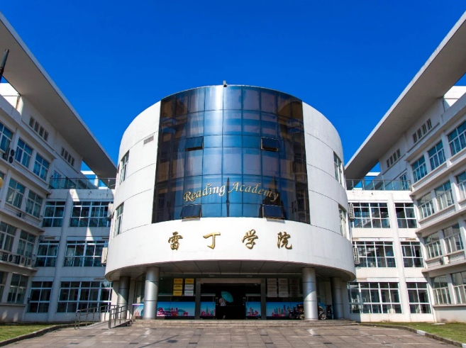
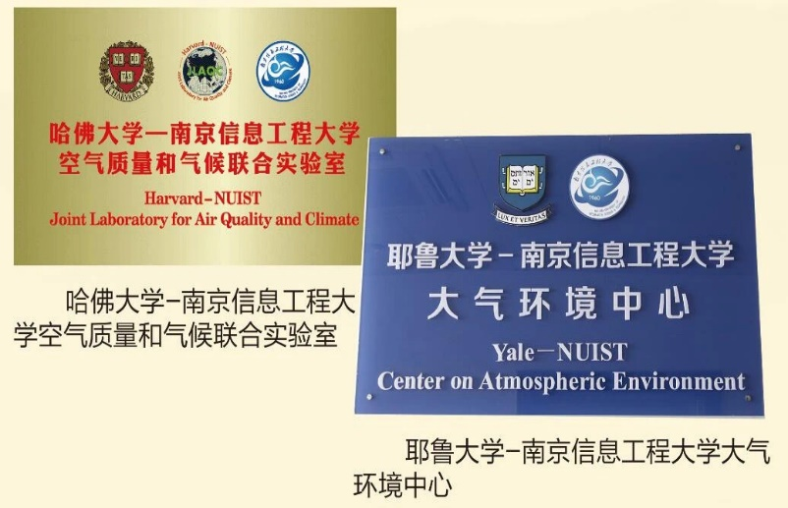
NO.4 最开放：面向全球视野宽
与美国哈佛大学、耶鲁大学，英国雷丁大学、曼彻斯特大学，澳大利亚莫纳什大学等70多所著名高校建立了人才培养、科学研究合作关系
“联合国世界气象组织区域培训中心”
“亚太经合组织台风委员会培训中心”
为157个国家和地区培养了4000余名高级气象科技人员和管理者，全球培训规模最大、质量名列前茅的培训中心
与英国雷丁大学合作创办 雷丁学院
首批“江苏—英国高水平大学20+20联盟”高校
Notes:
第四个理由：最开放，面向全球视野宽。在学校培训楼前的旗阵广场，代表157个国家和地区的旗帜在猎猎飘扬，这是南信大携手全球“朋友圈”的见证。在国际化办学理念引领下，学校积极与国际顶尖名校展开紧密合作——与美国哈佛大学、耶鲁大学、佛罗里达州立大学、夏威夷大学等多所世界名校共建的气候与环境变化国际联合实验室，成为全国首批获准立项建设的3个国际合作联合实验室之一。2017年学校和哈佛大学签约共建空气质量和气候联合实验室，学校与英国雷丁大学合作创办雷丁学院，是首批“江苏—英国高水平大学20+20联盟”高校；设在我校的“联合国世界气象组织区域培训中心”及“亚太经合组织台风委员会培训中心”，已为157个国家和地区培养了4000余名高级气象科技人员和管理者，成为全球培训规模最大、质量名列前茅的培训中心，受到世界气象组织的高度评价和特别嘉奖。

Slide 12
NO.5 最卓越：因材施教育英才
“长望学院”
国科大联合培养专业
“华为ICT学院”
“信大优课”
海外培养基地
“藕舫学院”
Notes:
第五个理由：最卓越，因材施教育英才。在“双一流”建设高校——南信大，我们坚持以生为本，人才培养上坚持因材施教，成立了培养拔尖精英人才的长望学院、培养创新创业人才的藕舫学院、2018年我校与国科大签署合作协议，成为国科大签约合作的第一所地方高校，同年实现了联合培养的首批招生。我校长望学院“南信大-国科大”联培班共享国科大和南信大的优秀师资、科研平台和科研资源，开启了基于科教融合的拔尖创新人才本硕博一体化联合培养新模式的探索。2020年，我校成功入选“基础学科拔尖学生培养计划2.0”基地，为全国唯一省属高校。教育部基地建设工作推进会上，我校校长李北群代表唯一入选的地方高校作大会主题报告。
此外学校邀请国科大名师，来校与校内教师共同组建课程教学团队，共同商定授课内容，共同开展课堂授课，深化科教融合协同育人内涵。目前，13名国科大教师与校内教师联合为联培班开出了12门专业基础课和专业课。秦大河院士领衔的中科院专家团队来校讲授中科院教学获奖课程《冰冻圈科学概论》。长望学院还联合专业学院，组织参与申报多门“全英文授课”课程、“信大优课”建设课程、国家一流课程，目前正在精心打造5门优质的课程资源，为联培班学生提供更多的“金课”。
2019年8月，我校与华为正式签约共建“华为ICT学院”，在人工智能、大数据科学与大数据技术、信息安全、物联网工程、网络工程、软件工程、信息管理与信息系统等七个方向进行专业设置与课程建设合作试点。
学校在哈佛大学、耶鲁大学、夏威夷大学以及雷丁大学等建立海外培养基地，构建学分互认体系，核心课程共同选修，实施硕士、博士联合培养，提高国际化育人层次。
学校从多渠道、多途径拓展中外合作项目。2006年，首次成功申报了与爱尔兰沃特福特理工学院的“4+0”合作办学项目。2015年，中外合作办学机构雷丁学院正式获得教育部批准而设立。目前，学校所有中外合作办学项目均通过教育部评估，2016年，雷丁学院获批江苏省首批中外合作办学高水平示范性建设工程培育点。雷丁学院借鉴世界一流大学办学理念，创新国际化人才培养模式，提高学生国际竞争能力，培养具有国际视野、通晓国际规则、能够参与国际事务和国际竞争的人才，85％以上的学生进入世界排名前100的高校攻读研究生。

Slide 13
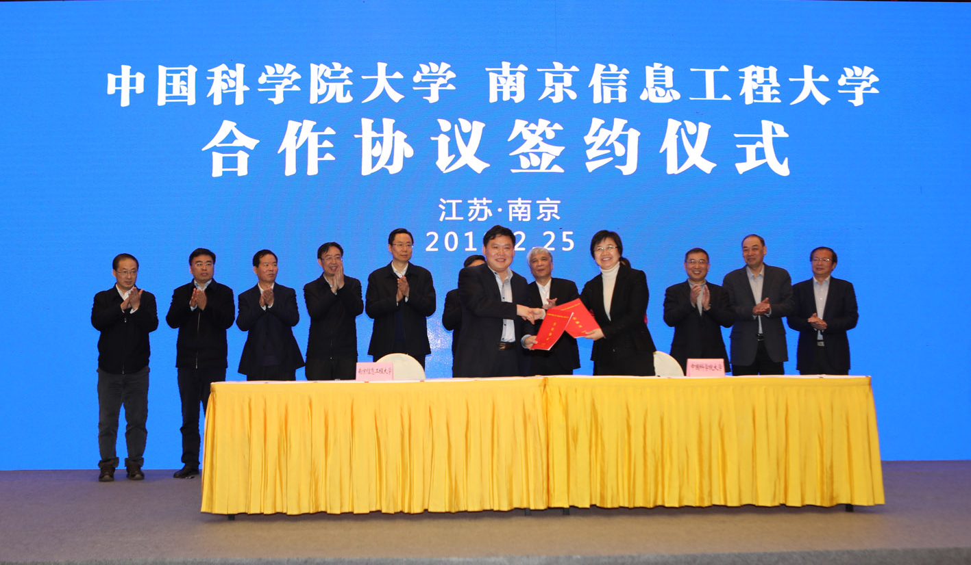
与中国科学院大学联合培养专业
电子信息类
电子科学与技术
电子信息工程
环境生态类
环境科学
生态学
地理与资源类
地理信息学
人文地理与城乡规划
通信工程
信息工程
环境工程
农业资源与环境
自然地理与资源环境
遥感科学与技术
海洋科学
双方教师共同授课、“双导师”培养模式
本科毕业后不少于1/3直接保研国科大
Notes:
首先，给大家介绍一下我们与中国科学院大学联合培养的专业。2018年我校与中国科学院大学正式签署合作协议，作为国科大签约合作的第一所地方高校，我校与国科大开展全面深入的校际合作，进行本-硕-博一体化联合培养，实现协同育人。学生单独编班，由我校长望学院管理，教学计划、教学大纲由两校共同制订，安排双方教师共同授课。联合培养的学生中，择优选拔不少于三分之一（100人左右）的学生推荐免试攻读中国科学院大学硕士研究生；学生拟攻读博士学位的，由中国科学院大学择优采取硕博连读方式。

Slide 14
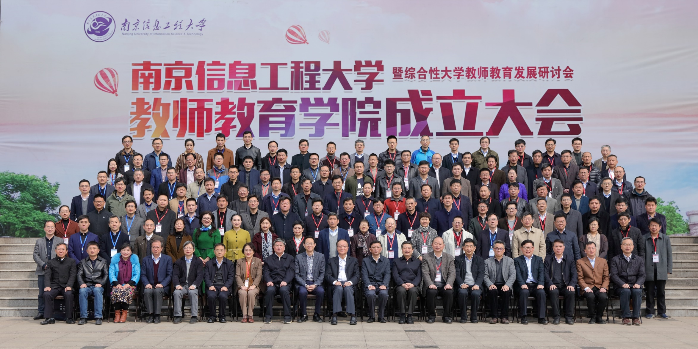
师范类招生
汉语言文学（师范）
数学与应用数学（师范）
英语（师范）
计算机科学与技术（师范）
物理学（师范）
地理科学（师范）
Notes:
我校教师教育学院于2019年秋季在汉语言文学（师范）、数学与应用数学（师范）、英语（师范）、计算机科学与技术（师范）、物理学（师范）5个教师教育类专业招收本科生，2020年新增地理科学（师范）专业。招收学生由教师教育学院统筹管理，教师教育学院和各相关专业学院共同培养，学科专业与教师专业协同培育。作为国家“双一流”建设高校和江苏省高水平大学建设高校，我校师资培养历史可追溯至建校早期。学校在1977年和1978年便开设了数学、物理和英语师资班，培养高校基础课教师。1984年到2004年间，在数学、物理、英语、政治等专业开展本专科的师范生培养，累计为地方培养了数千名教师，其中不乏享誉世界的知名学者。

Slide 15
藕舫学院
24个学科竞赛实验班
数学建模
电子设计
程序设计
智能车
“互联网+”
“挑战杯”
节能减排
广告艺术
物流设计
英语
力学
机器人
气象知识
高等数学
计算机设计
地理信息系统
单片机
软件设计
物联网
英语演讲
财会技能
水利设计
虚拟仪器
测绘技能
入选首批国家级深化创新创业教育改革示范高校
一专业一品牌 一学院一精品
Notes:
为提高大学生实践能力与创新创业能力，提升人才培养质量，我校成立了藕舫学院，并分类组建“藕舫学院数学建模竞赛实验班”、“藕舫学院电子设计竞赛实验班”、“藕舫学院智能车竞赛实验班”等24个竞赛实验班，学生根据自己的兴趣爱好，二年级经选拔参加藕舫学院实验竞赛班，利用晚上和周末的时间，安排经验丰富的教师进行授课和指导，增强学生的知识运用能力和实践动手能力。

Slide 16
NO.6 最激情：创新创业才华展
数学建模竞赛
省内第一
全国大学生数学建模竞赛最高奖“高教社杯”
美国大学生数学建模竞赛特等奖等各类高层次奖项1800多项
国赛一等奖三个二等奖八个
奖项数列全省第一
互联网+
中国“互联网+”大学生创新创业大赛取得1金、4银、4铜
全省前列
全省前三
“大挑”与“大创”
电子设计竞赛
“挑战杯”竞赛全国特等奖
2019年取得两个全国一等奖
两个全国二等奖
获奖数列全省前三
全省前列
Notes:
第六个理由：最激情，创新创业才华展。福布斯中国30岁以下精英”宁梓傲、徐康、江苏省“十大创业标兵”万俊波“中国式合伙创业人”潘琦……一个个响当当的名字，都是从南信大走出的双创人才，
南信大一贯重视大学生创新创业教育工作，入选2019年度全国创新创业典型经验高校50强 。“互联网+”全国金奖、“挑战杯”全国特等奖、数模捧得“高教社杯”、获得多项美赛特等奖……数不胜数

Slide 17
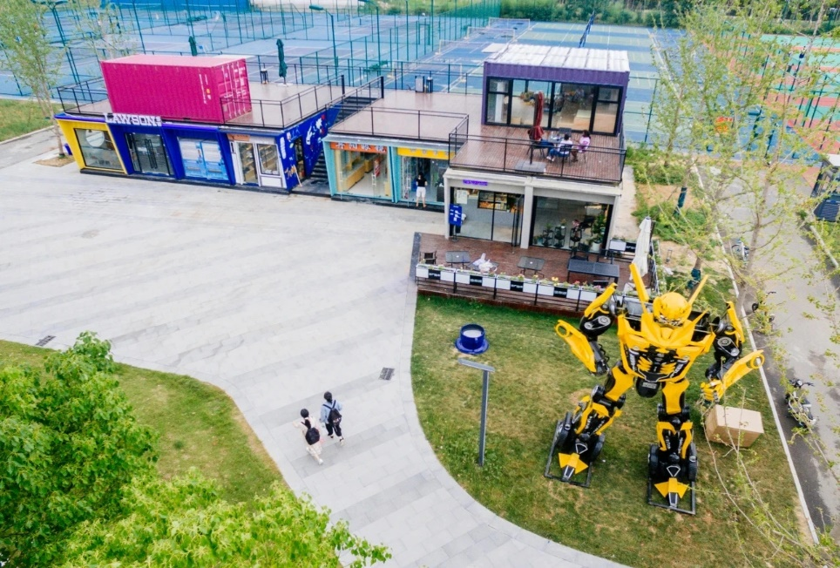


“信大藕遇”文创街区
中国气象谷
1960双创街区
Notes:
学校还积极拓展双创实践平台。刚刚完工的“信大藕遇”文创街区将与藕舫学院合作共建双创基地，不仅如此，我校与南京江北新区已启动建设“中国气象谷”系列工程和1960创新创业街区，着力打造环南信大知识经济圈，实现四区（校区、园区、社区、景区）融合。南信大一直坚持“全面发展、个性成长”的人才培养理念，你若来到南信大，相信一定也能在某一领域大展宏图。

Slide 18
校地校企合作
江北新区发展研究院
江北新区“中国气象谷”
金牛湖产教融合园区
无锡校区“五位一体”办学
与全国各省市区气象局、地震、海洋、环保、国防等部门
与 国家部委合作
与 地方政府合作
与中国科学院大学 中科院大气所
中科院海洋所 中科院遥感所
中科院自动化所 中船重工724所
新华报业传媒集团 江苏省社科院
航天宏图 墨迹天气 富景天策
象辑知源 中科三清 旗云中天
中国电科院 太极计算机
华风气象传媒 华为技术有限公司等
与 大院大所合作
与 知名企业合作
Notes:
学校积极推动校地校企合作，着力汇聚办学资源、拓展办学空间，与全国各省市区气象局，与中国科学院大学，中科院大气所、海洋所、遥感所、自动化所，中船重工724所，新华报业传媒集团、江苏省社科院等建立了全面合作关系，与华为技术有限公司全面深化合作，与航天宏图、墨迹天气、象辑知源、中科三清、华风、中国电科院、太极计算机、旗云中天、富景天策等多家国内知名企业联合成立校企研究院。建有无锡、苏州、南京和安徽天长等校地联合研究院和研究生院。与江北新区正式签署校地融合发展战略合作框架协议，与天长市签署响应国家长三角一体化发展战略合作办学框架协议，中国气象谷实体建设全面启动，开启“环南信大知识经济圈”建设新征程。

Slide 19
2015-2019年普通本科毕业生就业情况对比表
年 度 | 毕业生数 | 年终就业率
 |  | 本 校 | 全省
2015年 | 3856 | 98.99% | 96.7%
2016年 | 3793 | 98.89% | 96.9%
2017年 | 3784 | 98.86% | 97.0%
2018年 | 3765 | 98.41% | 96.8%
2019年 | 4066 | 98.26% | //
2018届—2020届普通本科毕业生深造情况
年 度 | 毕业生数 | 升学 人数 | 出国出境 人数 | 深造 合计 | 深造率
2018 | 3690 | 1017 | 224 | 1241 | 33.63%
2019 | 3885 | 1054 | 267 | 1321 | 35.11%
2020 | 4944 | 1422 | 377 | 1799 | 36.39%
Notes:
近年来，我校普遍本科毕业生年终就业率稳定在98%以上，其中升学率逐年提高，2019届本科毕业生升学率达到35%，，位列江苏高校前列，毕业生就业率、升学率及毕业生就业满意度、专业相关度、职业期待吻合度等均位于省内高校前列；学校连续七次获评江苏省高校毕业生就业工作先进集体（先进单位），入选“全国毕业生就业典型经验高校”“全国首批深化创新创业教育改革示范高校”“江苏省大学生创新创业示范基地”，荣获“全国高等学校创业教育研究与实践先进单位”等多项荣誉。

Slide 20



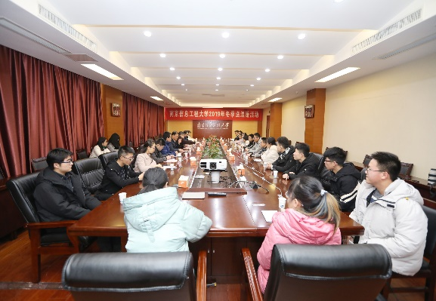
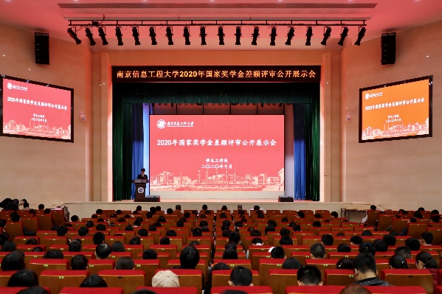
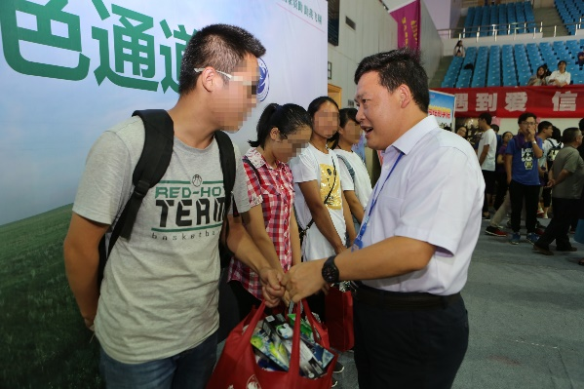
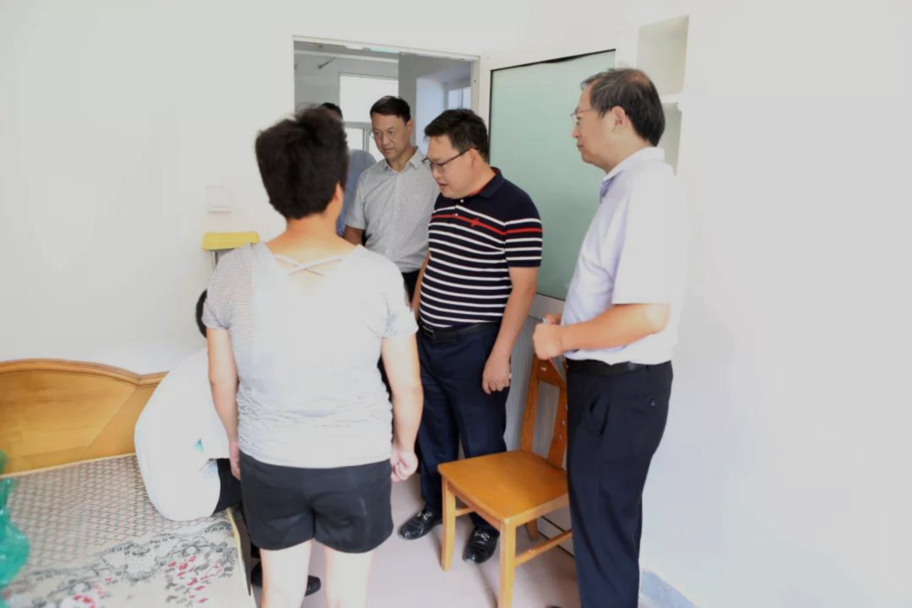
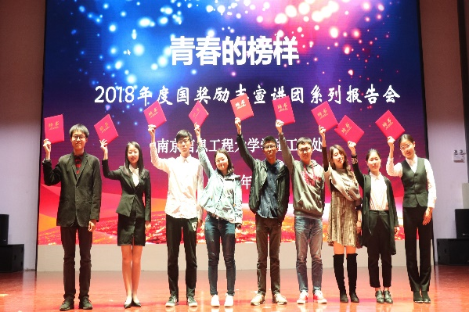
NO.7 最无优：精准资助助成才
精准资助、全程助学、发展育人
修订量化测评认定体系
筑牢学生资助工作基础
完善学生资助体系
精准落实资助政策
发展性资助育人
助力困难学生成长成才
Notes:
第七个理由：最无优，精准资助助成才。学校建立了包括奖、贷、助、补、勤、减免及“绿色通道”等在内完整的学生奖助体系，奖励品学兼优的学生并帮助家庭经济困难的学生顺利完成学业，促进学生德智体美劳全面发展，让你实现真正的上学无忧。许多同学都会对自己的大学生活做一个规划，比如说：定个小目标，每年拿奖学金。在南信大有多种形式的奖助学金，只要努力就有机会得到。比如：本科创新人才培养基金、国家奖学金、国家励志奖学金、学校奖学金、章基嘉奖学金、移动通信奖学金、维艾思奖学金、玛丽英语奖学金、中普防雷奖学金、赵息保奖学金、最美天气奖学金、AlanS奖学金、华为奖学金等专项奖学金。对于专业成绩优秀、综合素质能力强的同学，奖学金是一种肯定和激励，会让你有动力变得更优秀。而对于家庭经济困难学生而言，助学金能够帮助同学解决后顾之忧，能够在舒适的校园里读书，用科学知识来丰富头脑、改变人生命运。比如： 国家助学金、“长望”助学基金、福彩爱心助学工程、尼普顿助学金、南信大欧美同学会/侨联会新气象励志助学金、艾瑞助学金”“邦舜助学金、雏鹰春雨助学金、学费减免、勤工助学等。愿每一个学子都能勇击风浪，追逐梦想。“最无忧”的南信大会一直在你身后，为你护航！

Slide 21
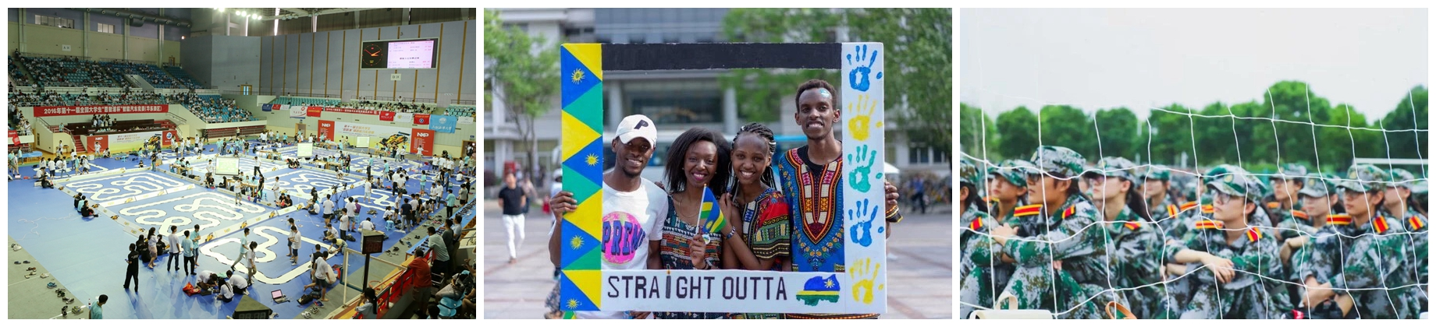
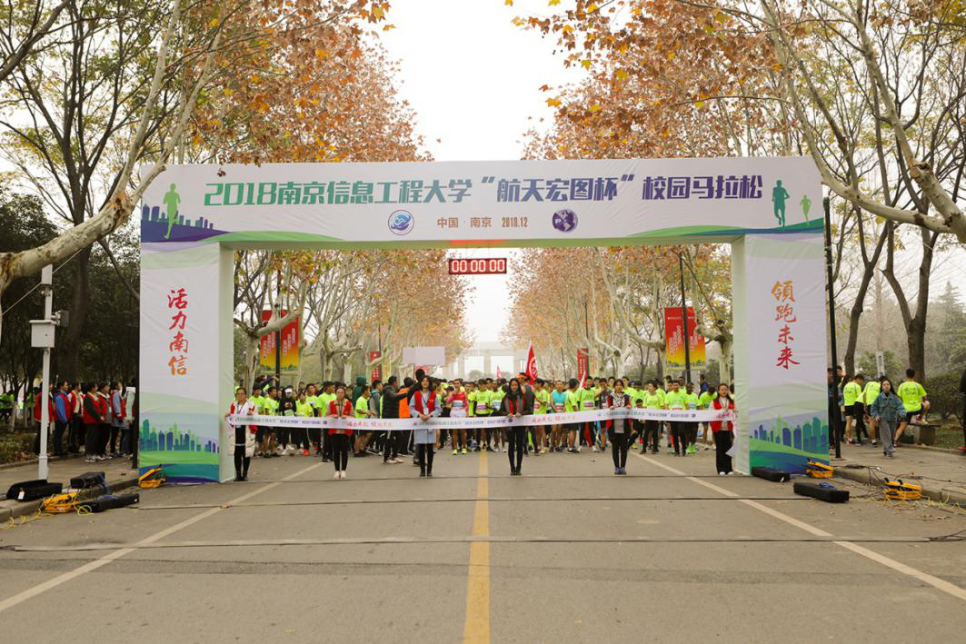

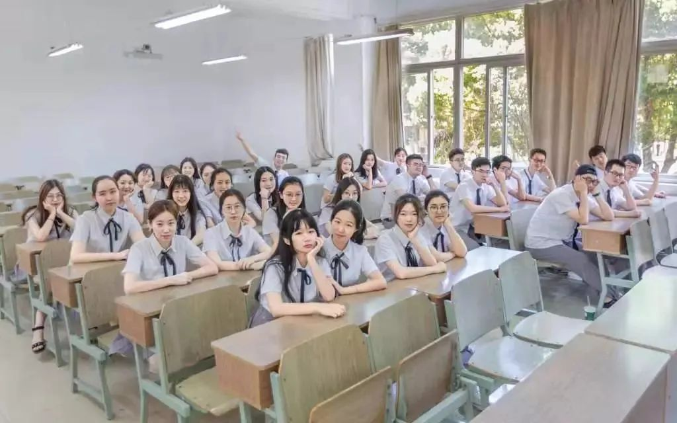
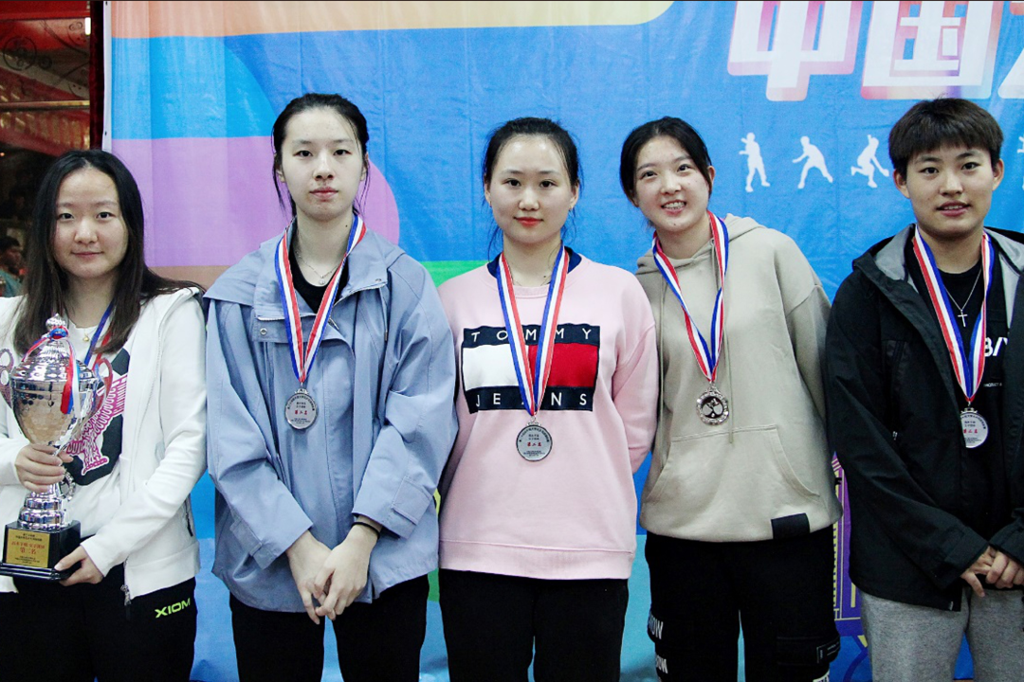

NO.8 最活力：多彩校园魅力扬
Notes:
第八个理由：最活力，多彩校园魅力扬。学校非常重视第二课堂的建设，在这里可以与名家大咖面对面，在这里有丰富多彩的艺术活动
在这里有活力激扬的体育赛事，在这里可以共同参与校园治理，你梦想的校园生活是这样的吗？南信大可以满足你的全部想象

Slide 22
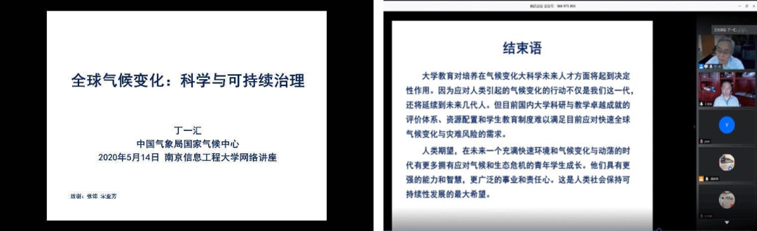
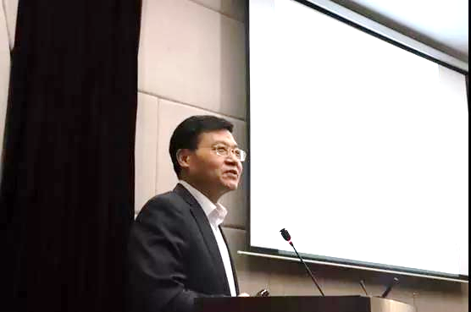
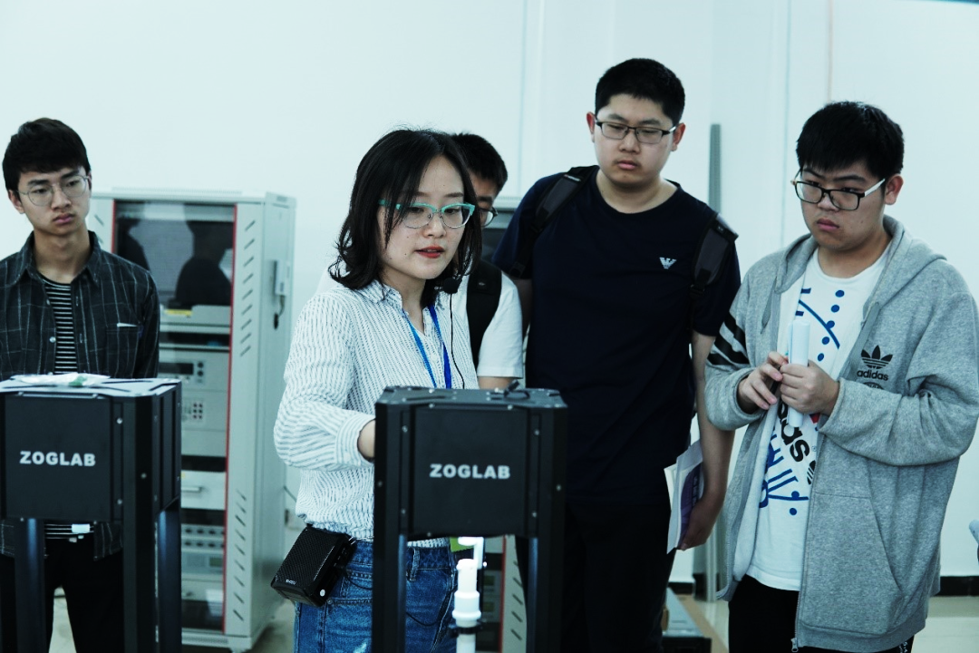
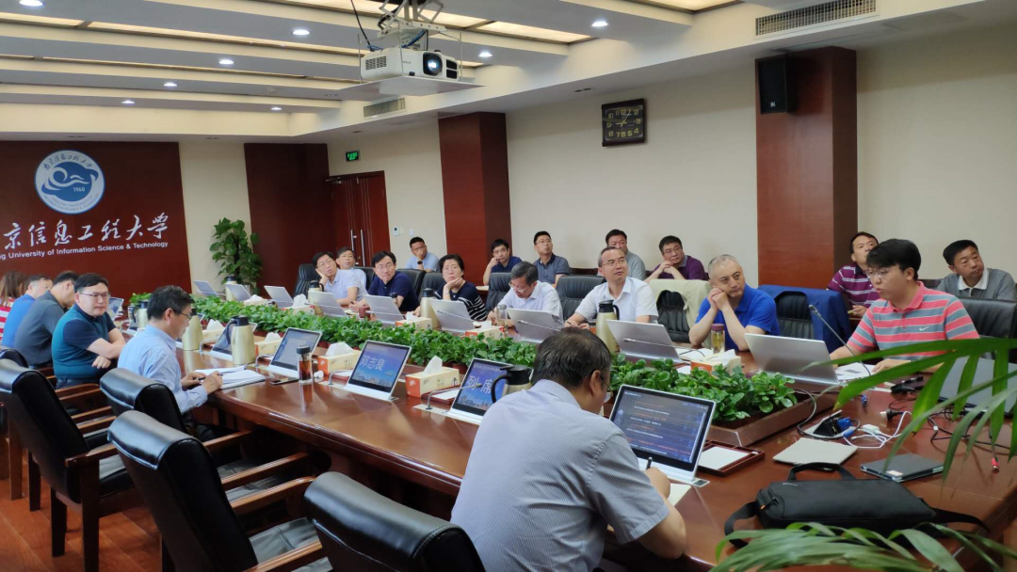
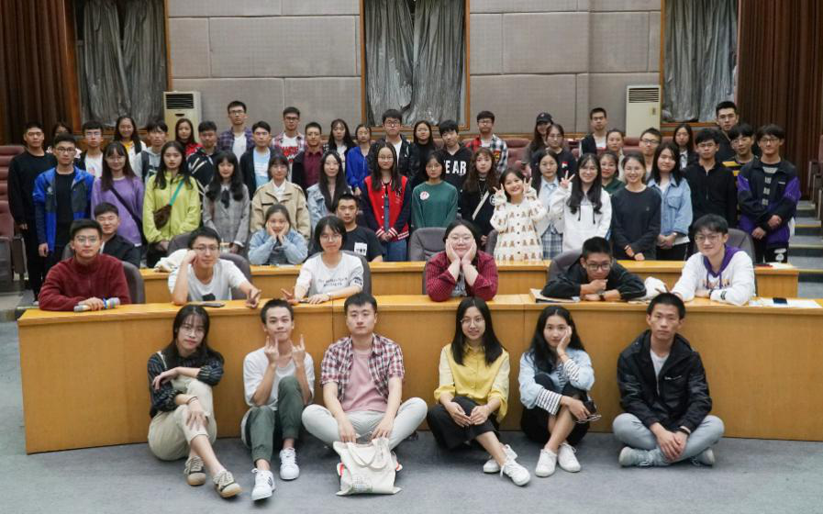
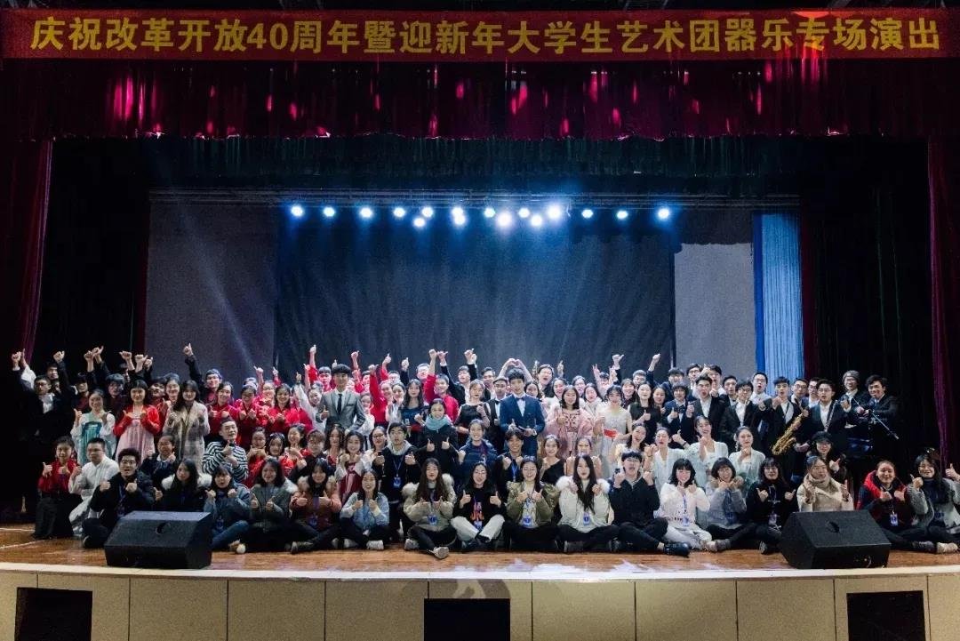
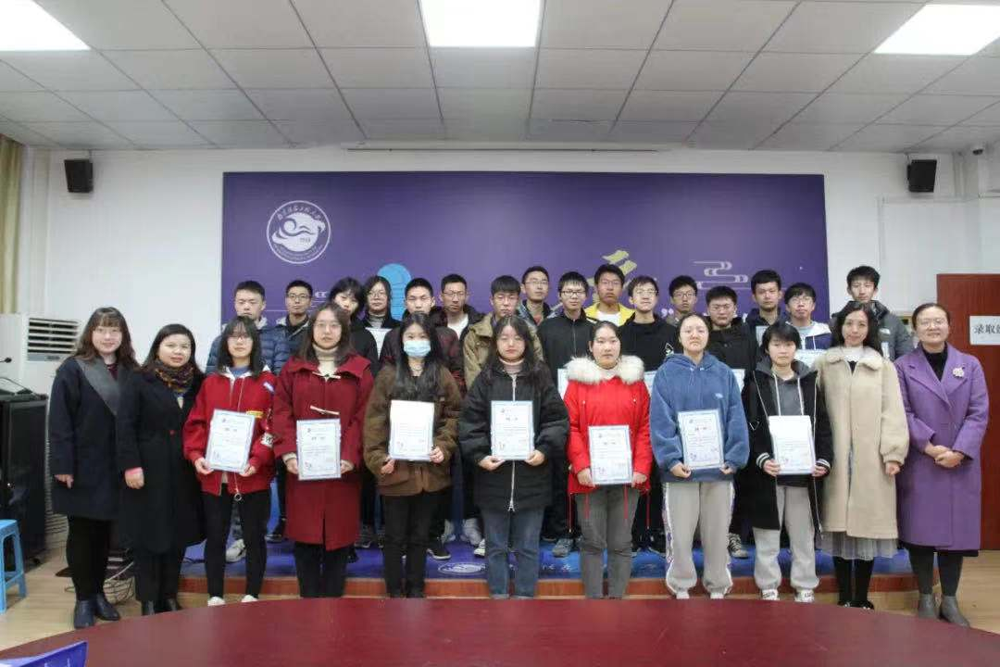
科技活动带来学术盛宴
丁一汇院士为我校师生作线上讲座，王会军院士主持
赖远明院士作报告
观测基地老师讲解气象仪器检定方法
用心书写责任与担当
用心书写责任与担当
学生校长助理团列席校长办公会
微信大助理团
大学生艺术团
招生“风云大使”
Notes:
每年的校庆科技活动月，是NUISTers学术交流、拓宽眼界的好时机。今年的科技活动月虽然受疫情影响，但精彩与往年相比丝毫不减。一场场云上研讨，打破了时空界限，开启了科研合作交流新模式。疫情防控期间，一系列科技活动也为广大师生打造了“线上+线下”的全方位科研交流阵地。一个多月里，先后开展了52场名家讲坛，4场高端论坛，14场学术研讨会，汇集了丁一汇院士等一批大气科学名家以及数学、信息等多学科领域著名专家90多人。
各类学术活动紧密联系社会需求，学校组织了涉及数学统计、大气科学、环境生态等学科的三场防疫专题学术研讨活动， 吸引了加拿大、美国、印度等海外学者以及国内有关单位学者共同参与。 “科技强国，科普惠民”，在“气象科普开放日”中，不管是聆听气象科普讲解、参观综合气象观测基地，还是体验虚拟仿真实验室的VR云中漫步，同学们都收获满满。
“笃行以生为本，厚植大学精神”，同学们不仅享受着学校的丰富资源，更主动担当，参与学校治理，用心书写责任与担当，学生校长助理团，是南信大学生组织的一大特色，它是连接学校和学生之间的一条重要纽带。他们以主人翁精神担当起学校决策的“扩音器”、学子心声的“感应器”、列席校长办公会，梳理学生关心热点问题，收集、反馈学生对学校管理、教育和服务工作的意见和建议；宣讲学校的政策、制度，监督学校有关政策制度的实施……为创新校园民主管理模式做出了有益的探索。
除了学生校长助理团，校园内其他学生组织在校园生活中也发挥着重要作用。追踪校园热点，记录美好时光，微信大助理团、记者团始终走在最前面，校广播台声入人心，传递南信大好声音；学生会组织形式多样，从学习生活到文体活动，都有他们的身影；大学生艺术团开放包容，不管是舞蹈、声乐，还是戏剧、影视，同学们总能找到“知己”；青年志愿者协会积极组织各种志愿服务和公益实践活动，“奉献、友爱、互助、进步”，传播社会正能量；百余个社团形式多样，课余活动丰富多彩……学校的发展，离不开每一位NUISTer

Slide 23
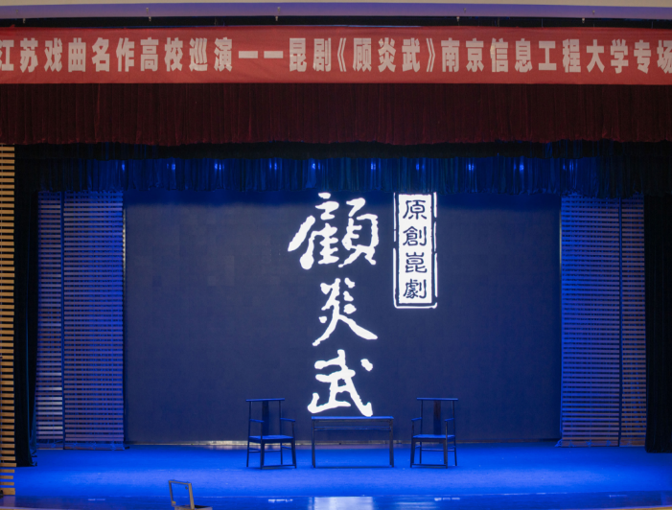



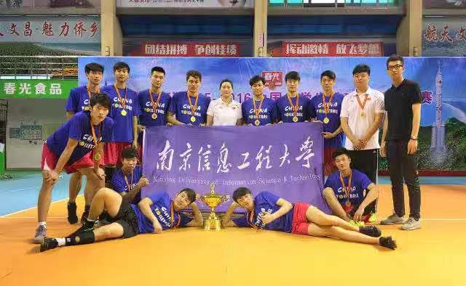
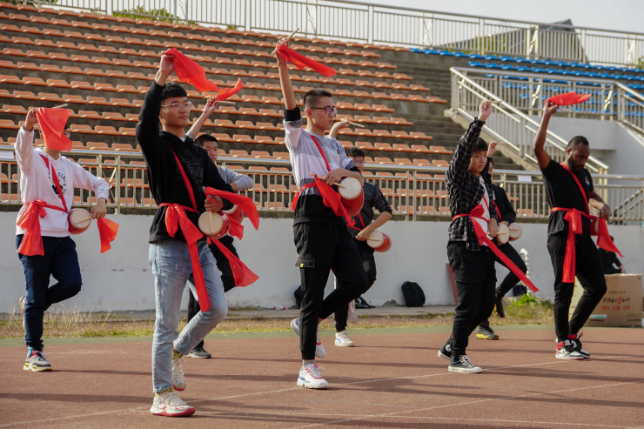

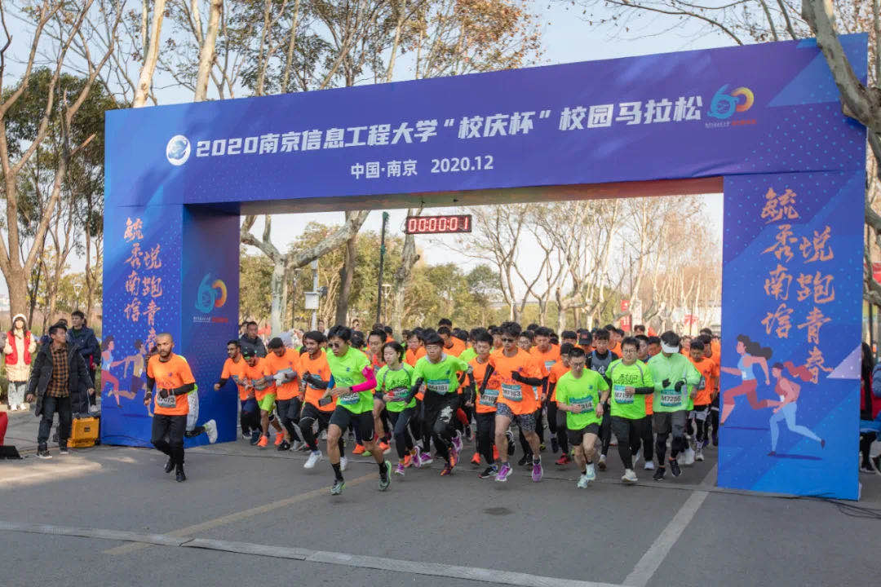
高雅艺术催生校园活力
赛场上体验拼搏争先的体育精神
Notes:
在南信大校园里，不仅有浓厚的学术氛围，处处还弥漫着浓浓的艺术气息——在大学生活动中心小剧场，国内顶级名家联袂打造的昆剧大戏《顾炎武》正在上演。婉转激昂的唱腔，抑扬顿挫的念白将一个个人物形象生动而立体地塑造在舞台上，台下的同学们聚精会神，被戏曲艺术这一中华传统文化的无穷魅力所深深吸引。音乐舞蹈史诗《井冈山》走进南信大，以艺术的形式再现井冈山斗争的历史。贯穿整场的红色歌曲，再现了井冈山斗争中可歌可泣的英雄人物。
除了“高大上”的艺术体验，平日里的校园艺术活动则相当“接地气”：激动人心的“十佳歌手”大赛，灯光璀璨，歌声嘹亮，唱响梦想与远方；一年一度的社团巡礼节，NUISTers各个身怀绝技，展现青春与活力；
“亮剑”出鞘——赛场上的NUISTers敢于拼搏、奋勇争先，诠释“更快、更高、更强”的体育精神。
组建于2005年的我校男子排球队，在2015—2016年中国大学生排球联赛上，首夺全国总冠军。锲而不舍，奋勇争先，是南信大男排的精神。
在各类体育赛事上，南信大健儿勇夺佳绩。第五届江苏省大学生击剑锦标赛中，摘得甲组金银铜牌；在江苏省第十九届运动会高校部甲组沙滩排球比赛中，运动员们不惧阳光和高温，奋勇拼搏，女排六战六胜，成功卫冕沙滩女排省运会高校部甲A组比赛冠军；第24届中国大学生乒乓球锦标赛中，运动健儿们敢于拼搏，齐心协力，获中国大学生乒乓球锦标赛高水平组女子团体亚军……
赛场之外，丰富多彩的体育课程给同学们带来别样的动感体验——“非遗”走进体育课堂，安塞腰鼓课成为南信大新晋“网红”课，交谊舞、乒乓球、游泳、击剑等各种各样的体育课程一经推出，深受同学们欢迎；每年如期举行的体育文化节精彩纷呈，趣味竞赛、户外拓展运动，体育文化、体育艺术竞赛，同学们积极参与，热情高涨；“阳光长跑”活动让越来越多的同学养成了长跑的好习惯，每日清晨或黄昏时分，NUISTers奔跑的身影成了校园里一道独特的风景……

Slide 24
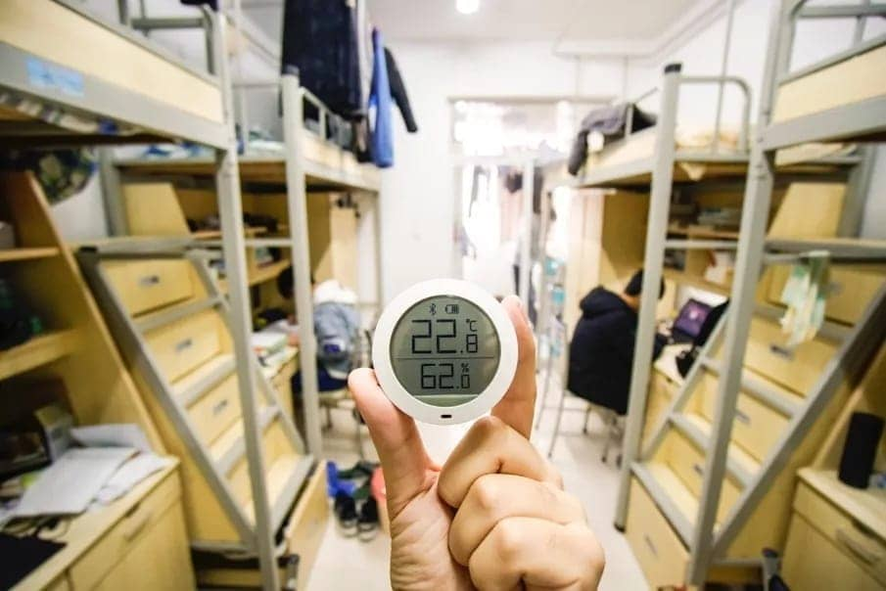

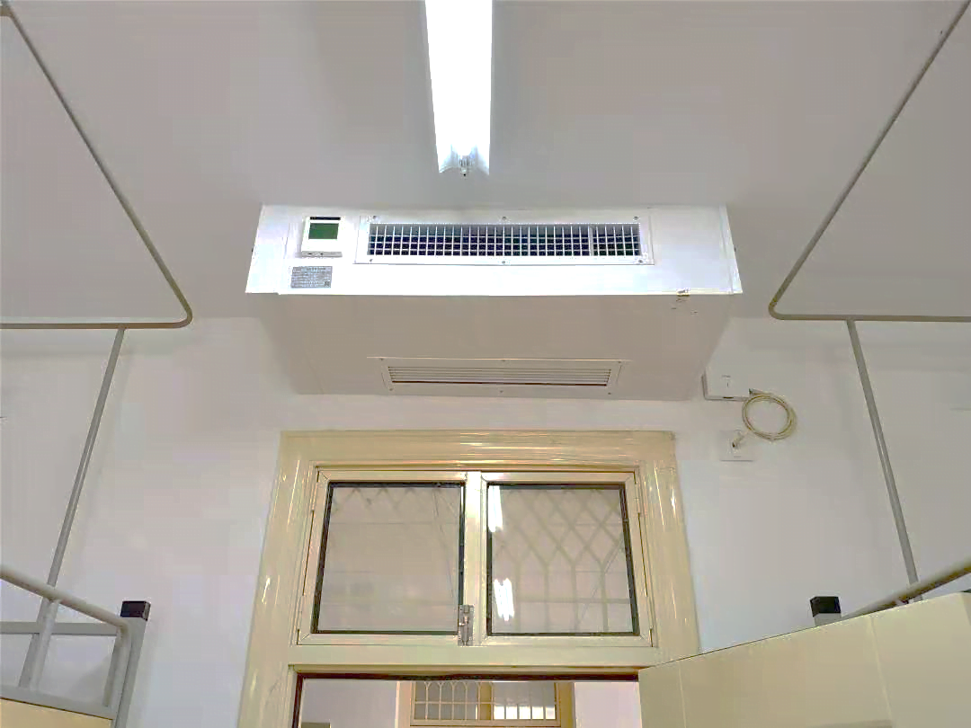
NO.9 最暖心：温暖校园幸福长
中央空调和暖气
长江中下游地区第一所冬天集中供暖的学校
Notes:
第九个理由：最暖心，温暖校园幸福长。南京的冬天很湿冷，有些难熬，作为江苏省非强制供暖区唯一供暖的高校，学校每一间学生宿舍，暖气全覆盖！冬日里的暖气异常舒服，温暖如春！

Slide 25


南信大食堂
南信大食堂
—— 让你无限发挥才艺的舞台
江苏省“最佳创意食堂”
全国高校后勤服务“最温度奖”
美食各有特色、环境始终如一
Notes:
这是学校的网红食堂

Slide 26














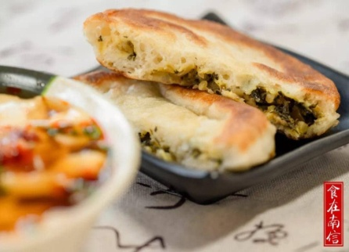
南信大美食
Notes:
“别人家”的神仙食堂就在南信大！肠粉、锅盖面、烤鱼……菜品多样化，充分满足你的味蕾，小龙都数不过来，等你亲自来品尝啦！

Slide 27
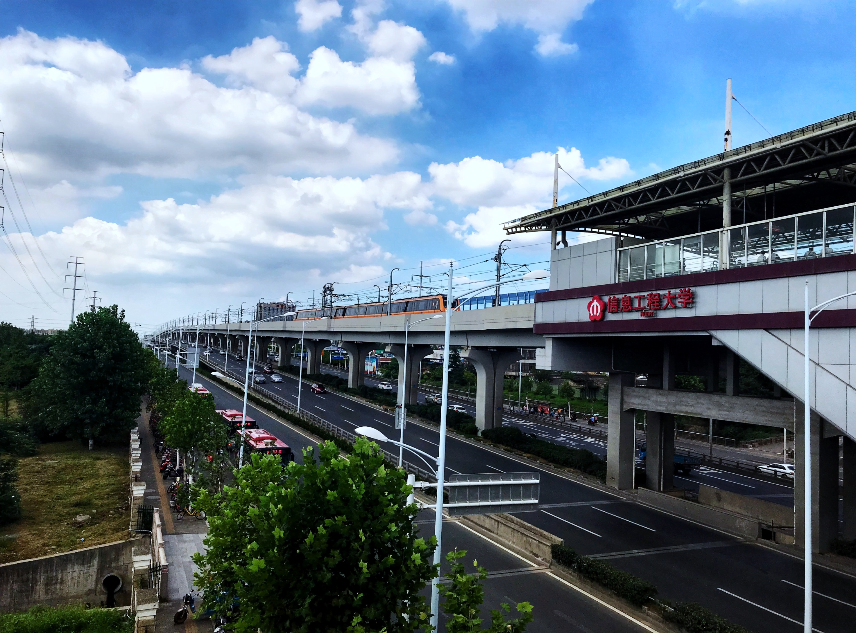
南信大出行
南信大出行
  最好的地铁就在身边
  最爱的商场就在对面
——
校门口即有“信息工程大学站”
弘阳广场离学校仅有三站地铁
学校周围设施齐全、小吃众多
Notes:
不了解的人总说我们学校在郊区，其实学校交通贼方便。地铁S8号线直达校门口，每每听到“下一站，信息工程大学站”，就觉得特别亲切。听说，有毕业的学姐在离校踏上地铁的那一刻忍不住哭了……这就是我们对S8的情怀吧！校门外，从南信大地铁站出发，换乘3号线过江超快超方便，新街口、紫金山、夫子庙仿佛近在咫尺，搭地铁游金陵，走起！

Slide 28
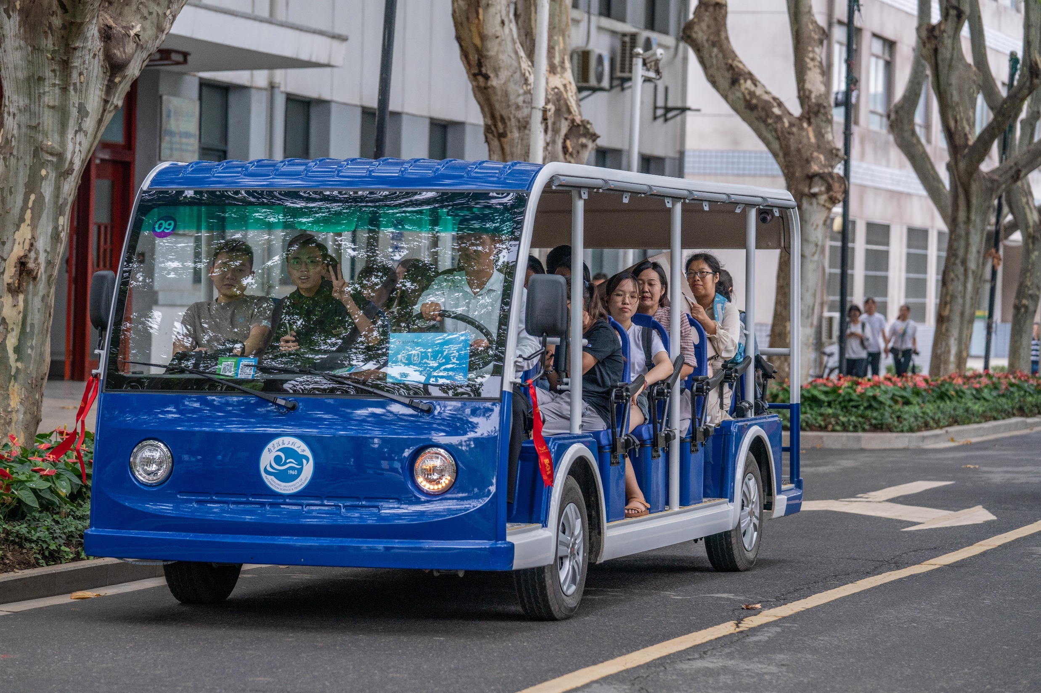
南信大出行
南信大出行
  “争先号” 校园小公交
  “文畅”“文通”
  “文远”“文达”
  地下通道
Notes:
校内酷炫的“争先号”小蓝车可是圈了不少粉，小公交便捷舒适，闲暇时坐着它逛校园兜风，体验超赞！偌大的校园，横跨东西三公里，校内出行，小蓝车来帮忙！5-10分钟一班，安全便捷，最近，还换上了萌萌的“定制皮肤”！明年的九月，坐上“争先号”来报到吧！

Slide 29
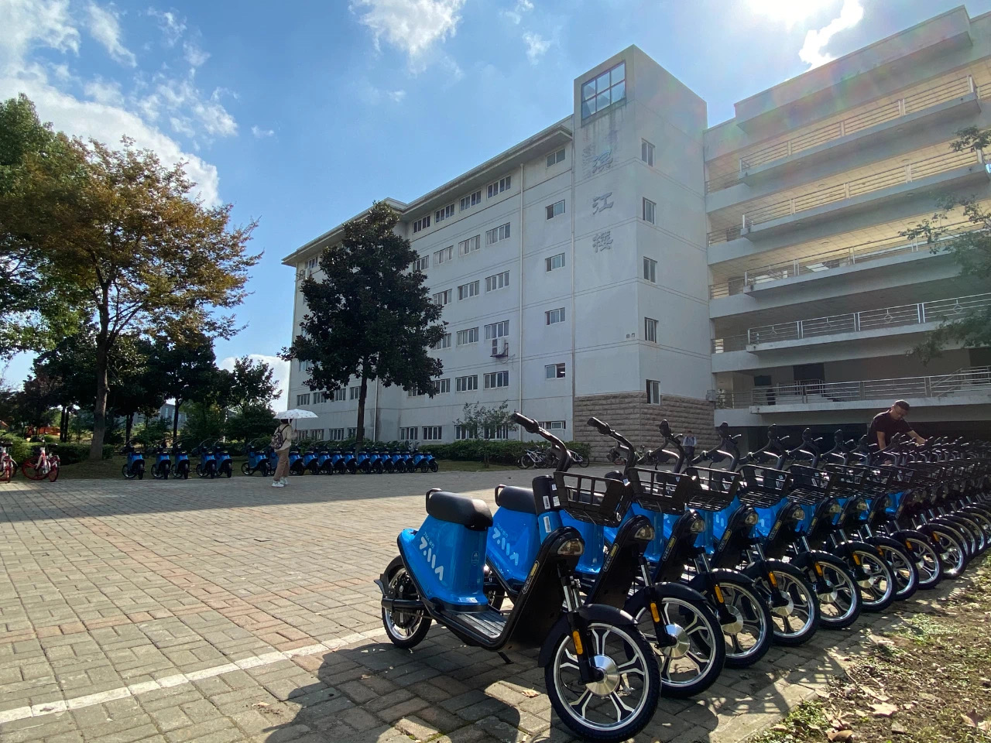
南信大出行
南信大出行
Notes:
校园内的共享电动车，方便学生校园内出行。

Slide 30
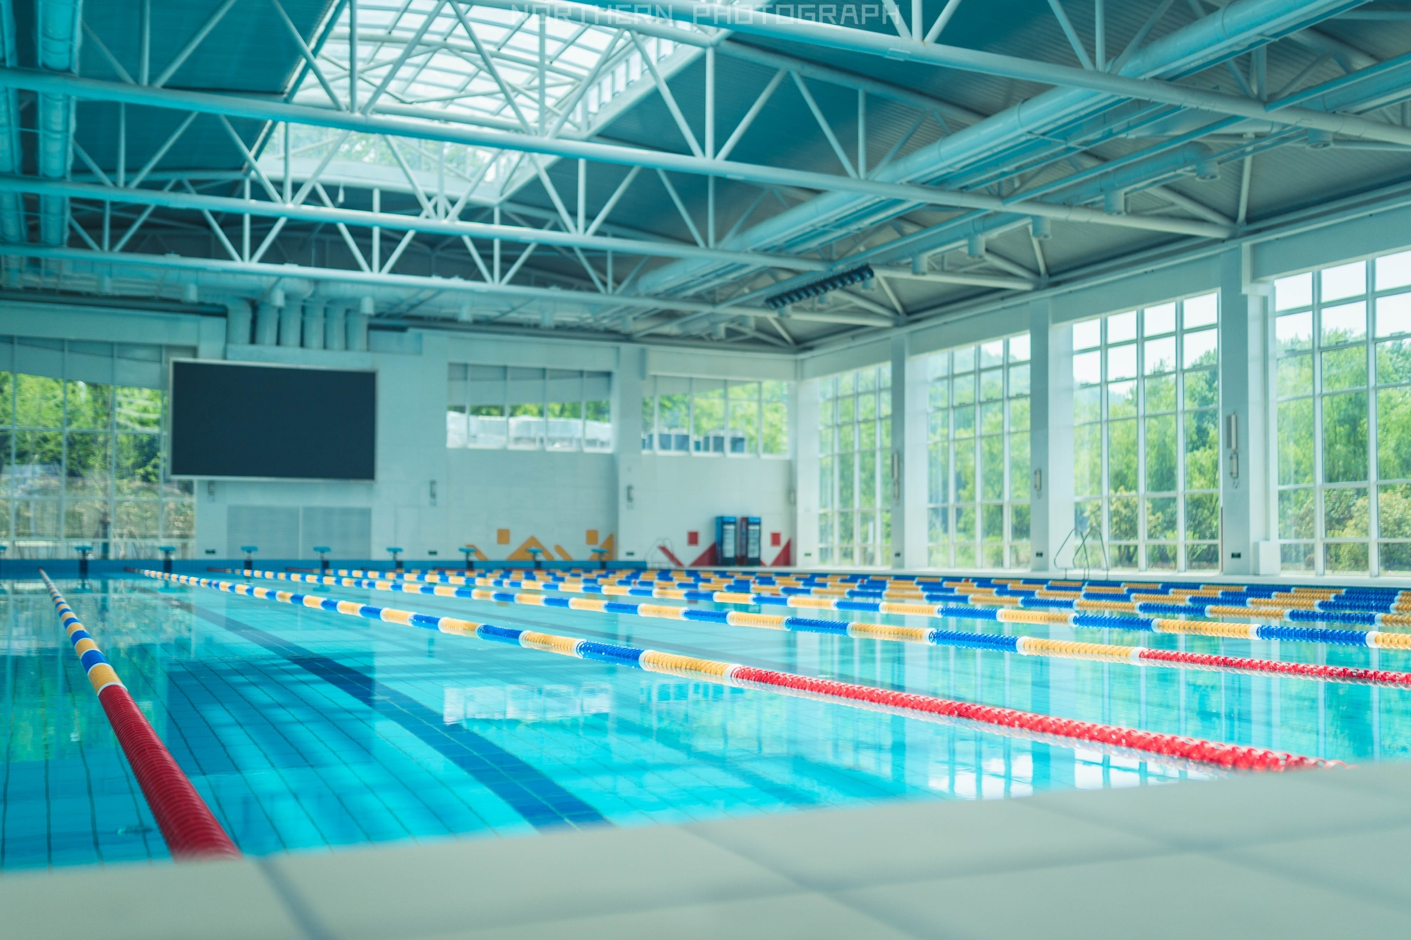
南信大出行
“水雲方” 智能化游泳馆
  恒温恒湿 地暖新风
Notes:
南信大游泳馆，游泳爱好者的天堂！“水雲方”游泳馆设施先进，占地达3700平米，采用全玻璃幕墙设计，宽敞明亮，入馆前在App上预约，出入馆使用指静脉识别。游过N多场馆之后，才知道水雲方是相当高大上的，什么叫“如鱼得水”？不如，亲自来体验吧！

Slide 31
南信大网络
速度
百兆光纤全覆盖
智能校园与信息化建设居全国高校前列
无线WIFI全覆盖
有线网络连通所有宿舍
学校专属VPN助您随时随地查阅数据
分布
共享
全球Eduroam共享WiFi计划
全球一万多所高校、科研机构均可以凭学校学生账号登陆免费WIFI
Notes:
全校无线网络安全、高速、稳定，5G早已全覆盖，因为我们叫南京 信息 工程大学，你懂的！

Slide 32


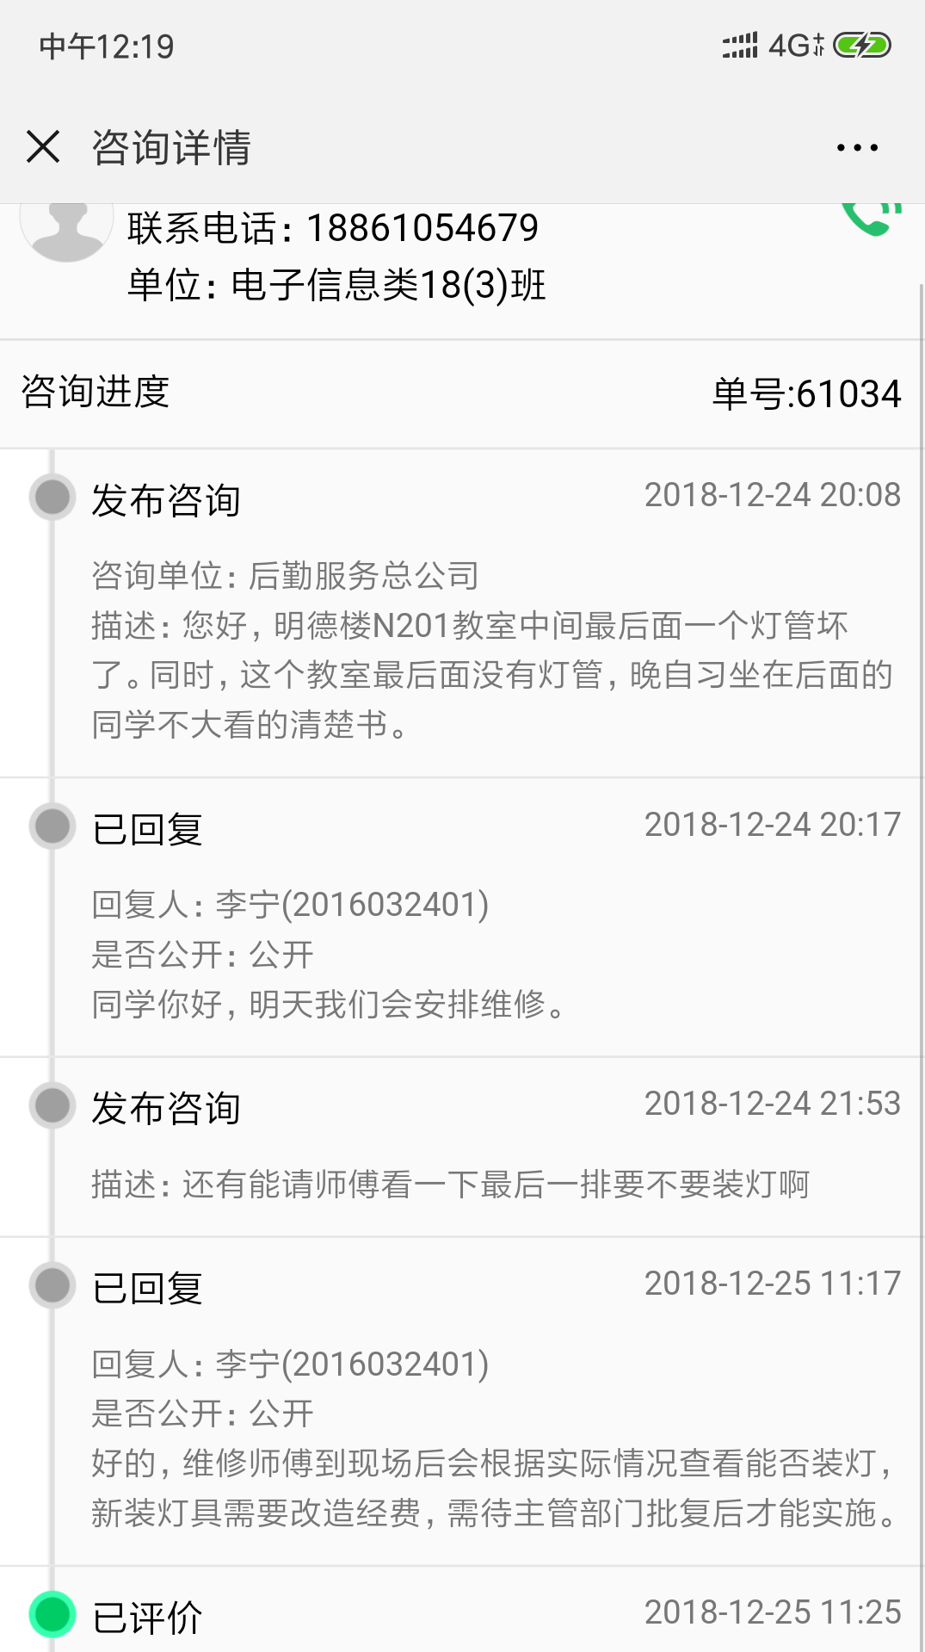

南信大一键通
一键通平台
便捷
大事小事，随手一键通回馈，相关部门六小时内回复
权威
校长每周定时了解学生问题，开会讨论。每一次咨询都可能给信大留下自己的痕迹。
安全
咨询问题有实名与匿名两种方式，亦有公开与非公开两种形式，最大限度保护同学。
Notes:
校园“一键通”，更是同学们无所不能的校园管家，第一时间为学生解忧。大白鹅似乎不高兴，是不是饿了？想吃解暑的苦瓜炒蛋，食堂可以推出吗？如果你在学习生活中遇到了小问题，或是有些小建议，快快打开“一键通”
老师们很快就会回复的喔！

Slide 33
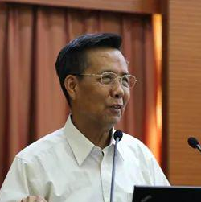
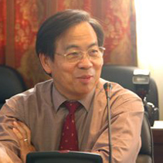
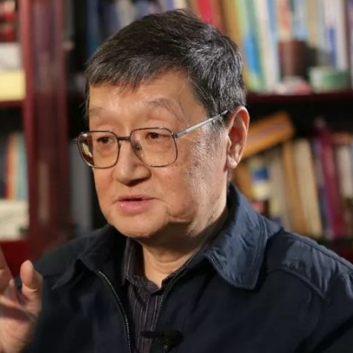
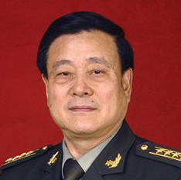
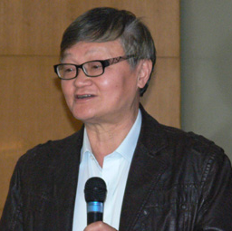
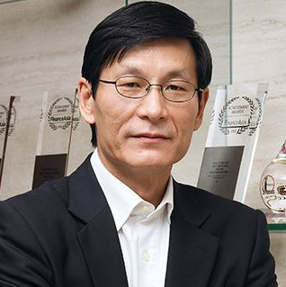
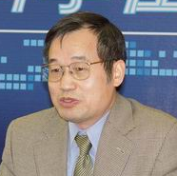
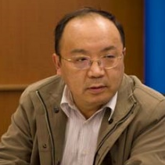
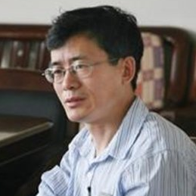
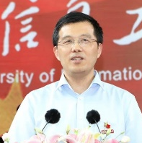
NO.10 最杰出：人才辈出育栋梁
吴国雄
颜 宏
许健明
潘剑翔
徐祥德
中国科学院院士
曾任中国气象局副局长世界气象组织副秘书长
中国科学院院士
“神州一号”至“神州六号”气象水文保障专家组组长、总参
中国科学院院士
朱云来
陈镜明
假 拉
李旭辉
邢文革
中国国际金融有限公司首席执行官
加拿大多伦多大学教授
加拿大皇家科学院院士
“中国十大杰出青年”
世界著名微气象学家
美国耶鲁大学终身教授
中国电科首席科学家
第十四研究所首席专家
“中华神盾”舰载雷达负责人
“央企楷模”
Notes:
第十个理由：最杰出，人才辈出育栋梁。春华秋实结硕果。学校在60年的办学历程中，已培养各类毕业生17万余人。被誉为“气象人才的摇篮”，50%以上的中国各级气象局领导干部、70%以上的业务骨干均毕业于我校。杰出校友层出不穷，涌现出一批两院院士、著名科学家、高级技术专家、部委领导、管理骨干、商界精英与劳动模范，大批校友工作在国家各个领域，一批校友分布在世界各地。
想和他们成为校友吗？
欢迎报考南信大！

Slide 34
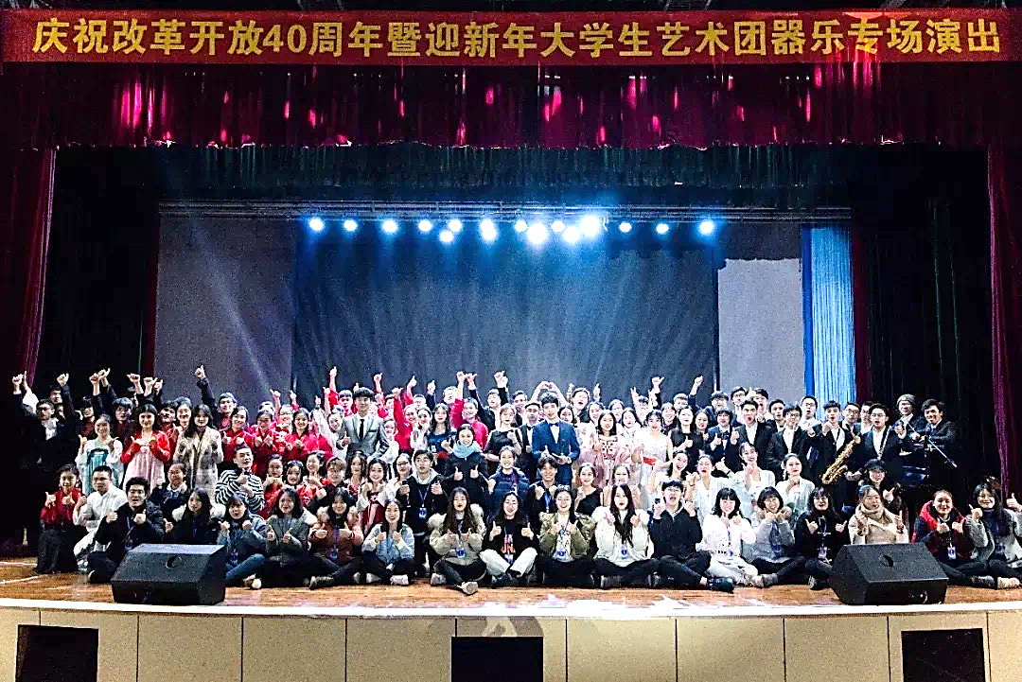
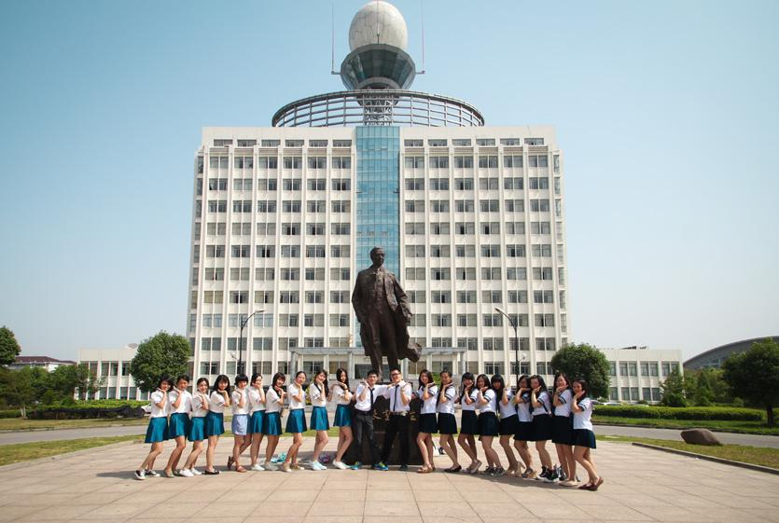


我们在南信大等你！
Notes:
南京是一座美丽的城市，南京信息工程大学一所值得大家托付韶华的学校，如果关注南京信息工程大学，想报考南京信息工程大学，想了解相关信息，请关注屏幕上的电话网址、微信和QQ群号，通过多种渠道了解南信大，报考南信大。最后我想送给各位同学的是明年的秋天，我们在南信大等你。

Slide 35





2021NUIST招生咨询群
Notes:
这是2021年学校官方高招群，建议感兴趣的同学们加入这个群。

Slide 36


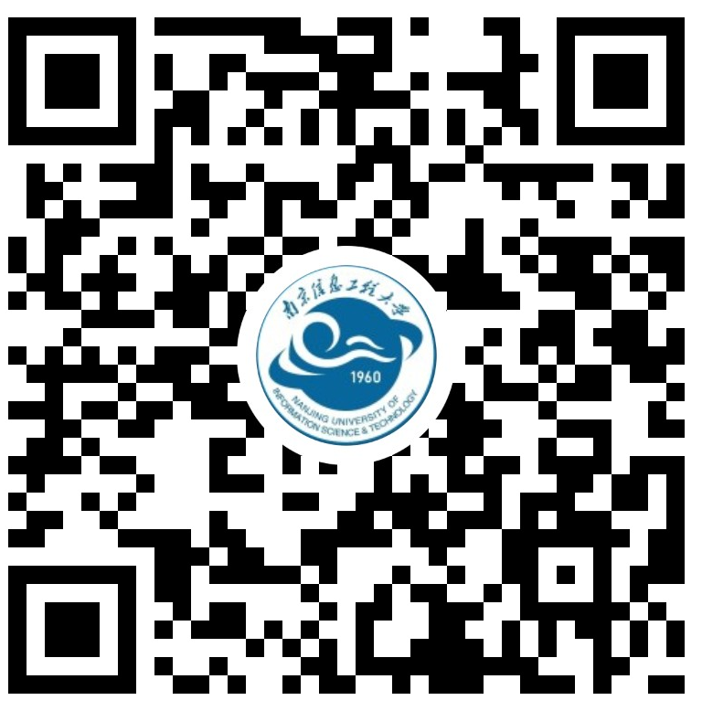
“最温暖”的大学——欢迎你！
学校网址：www.nuist.edu.cn
招生热线：025-58731378
高招咨询QQ群：1033419791
南信大官微
学工在线
招生办小程序
THANK YOU
Notes:
祝愿我们各位考生都能够考到理想的成绩，上到自己心仪的大学。
长江中下游地区第一所冬天集中供暖的学校——南京信息工程大学欢迎你们。

